Slide 1



前端进阶开发

Slide 2
目录
bkui-cli脚手架及前端项目初始化
Vue进阶(vue-router/vuex)
bk-magicBox 组件库使用 & 自定义组件开发
自定义组件关联LessCode使用

Slide 3
bkui-cli脚手架及前端项目初始化

Slide 4
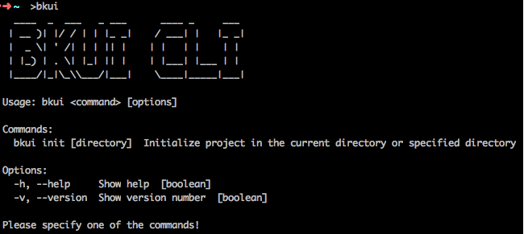
蓝鲸Bkui-cli —— 安装和使用
安装命令 => npm install –g –f @blueking/cli
使用命令 => bkui

Slide 5
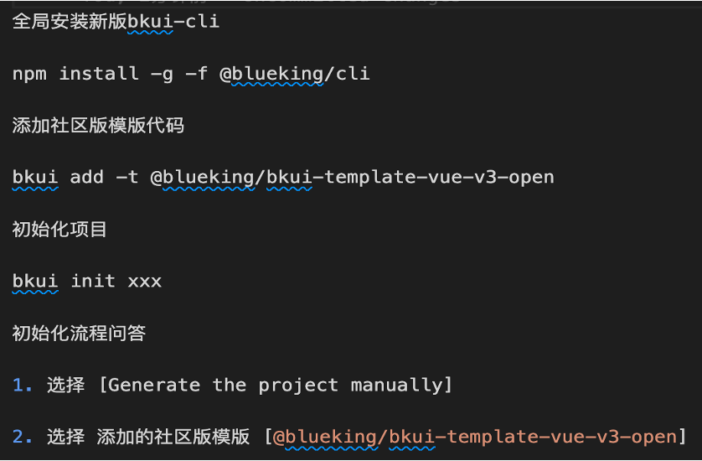
蓝鲸Bkui-cli —— 初始化Vue项目
安装社区版vue框架
bkui add –t @blueking/bkui-template-vue-v3-open
bkui init projectName
选择 [Generate the project manually]
选择下载好的社区版vue框架即可

Slide 6
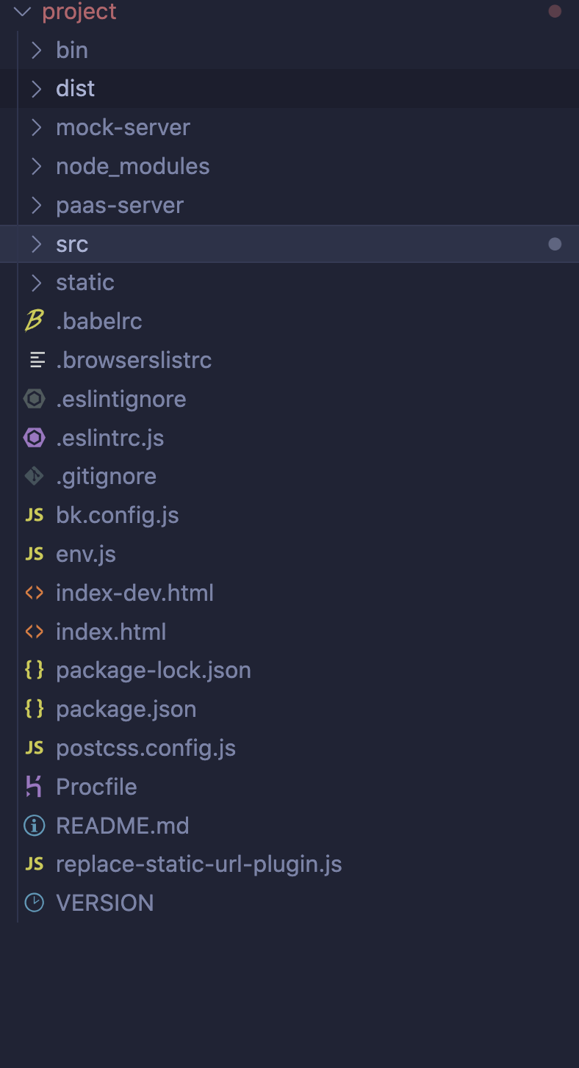
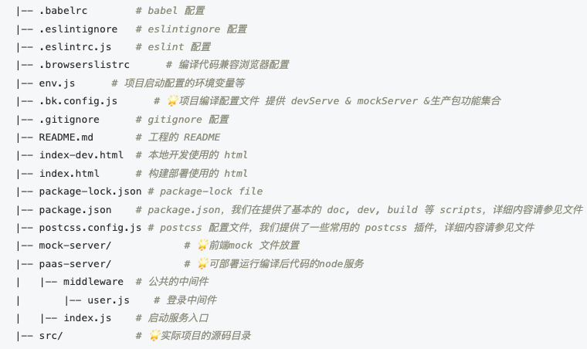
社区版Vue框架—— 目录结构讲解
前端框架目录
env.js 环境信息配置
bk.config.js webpack配置
Pass-server node服务
Src 业务代码
Static 静态资源目录
package.json 应用描述文件

Slide 7
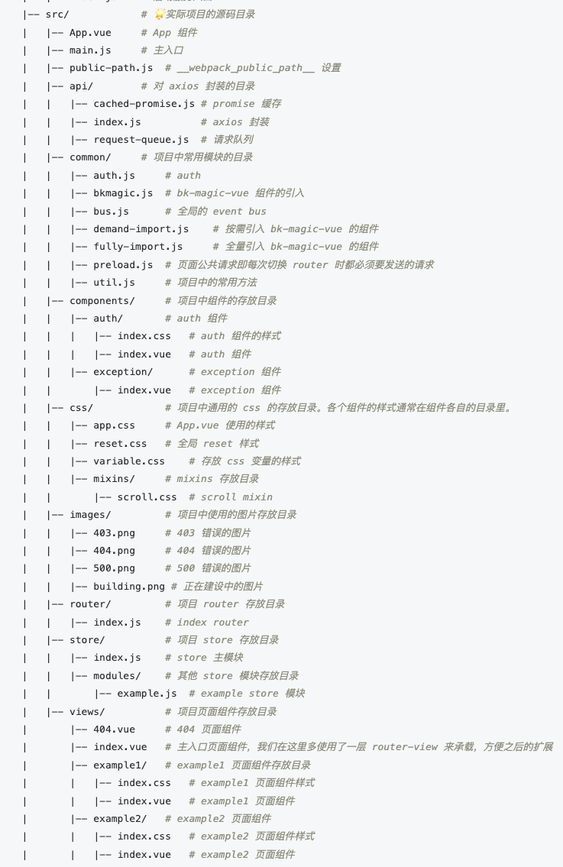
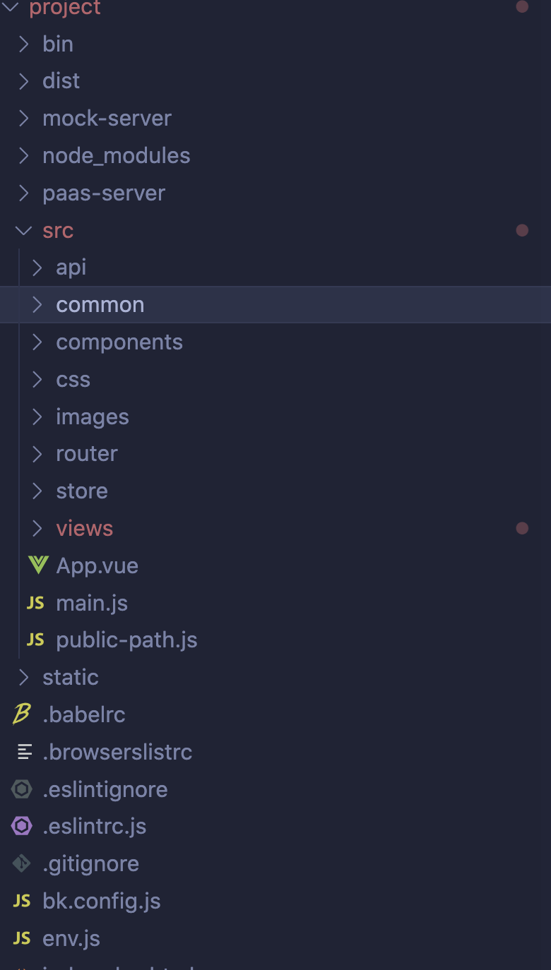
社区版Vue框架—— 业务目录结构讲解
前端业务代码目录
api ajax配置文件
Common 公共代码
Components 公共组件
css 公共css
images 静态图片目录
Router 路由配置
Store vuex配置
Views 页面
APP.vue Vue根实例
Main.js 项目入口
Public-path.js webpack路径处理文件

Slide 8
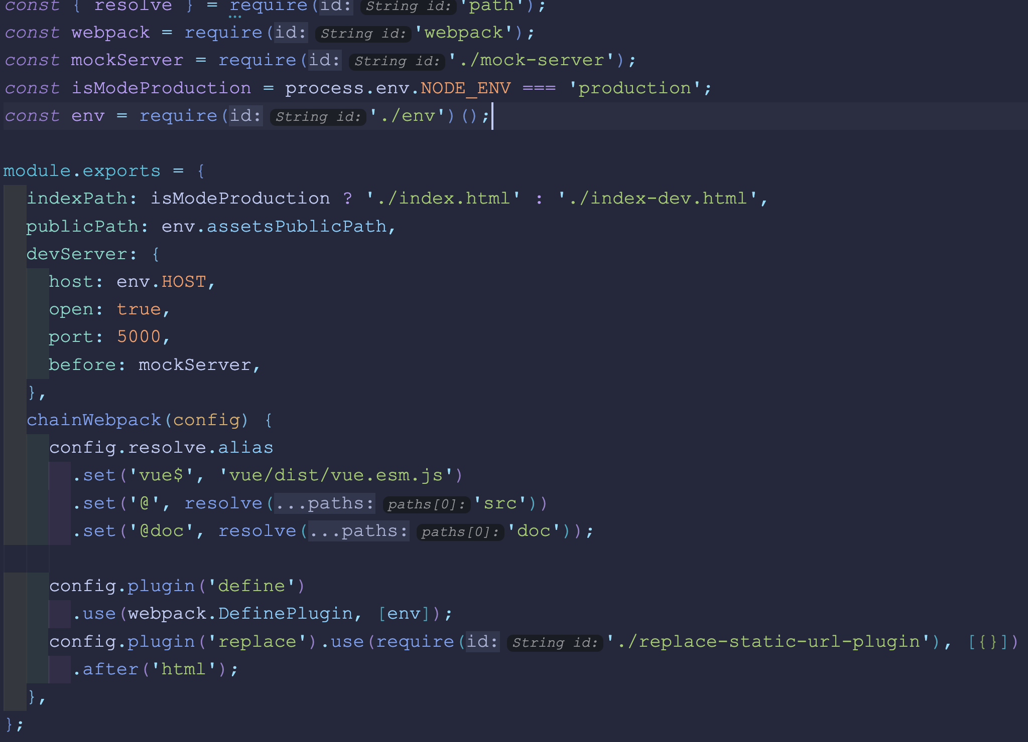
社区版Vue框架—— 编译配置
常用主要配置
indexPath html文件路径
PublicPath 构建资源路径前缀
devServer 本地开发服务
Host 本体开发host
Open 启动自动打开
Port 本地开发端口
Before 框架集mockServer
chainWebpack 函数
通过config对象可对默认配置进行修改

Slide 9
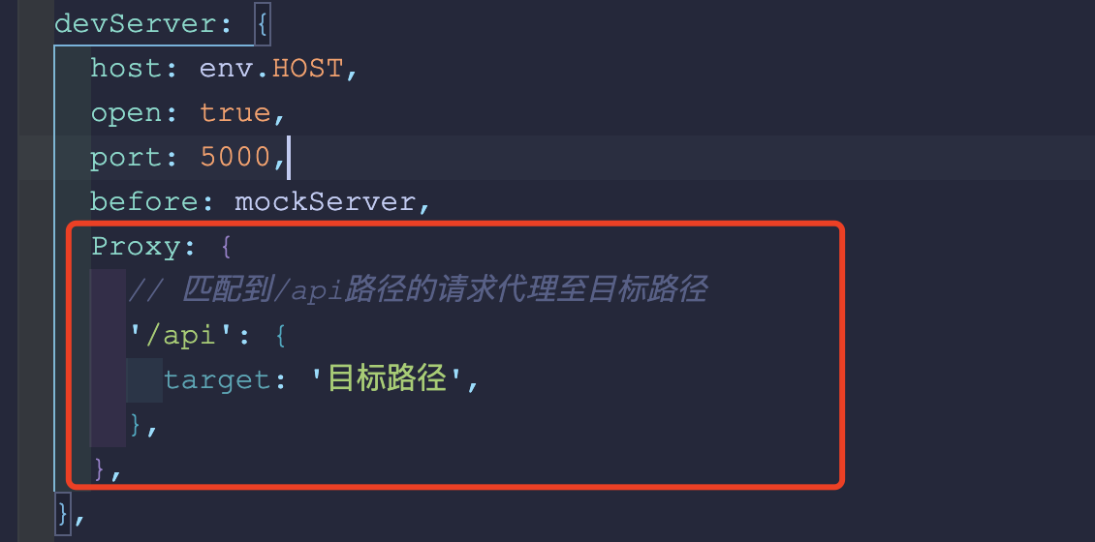
社区版Vue框架—— ajax 代理配置
本地 devServer 解决api跨域问题
Proxy 可配置多个转发对象
通过匹配请求路径，代理至对应的转发路径

Slide 10
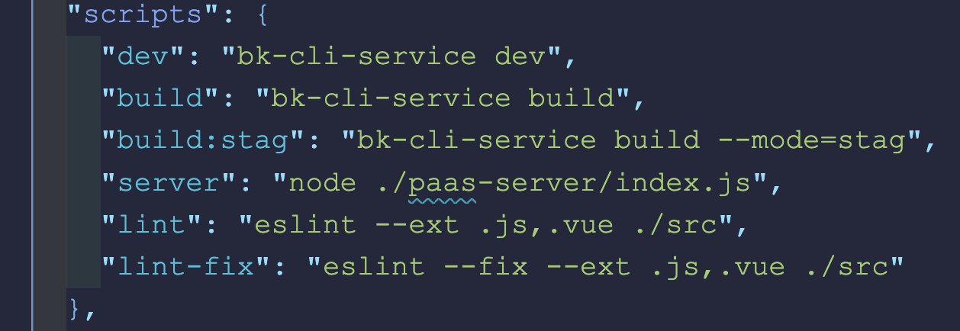
社区版Vue框架——依赖初始化及项目启动命令
进入项目文件夹 => 执行 npm I 安装第三方依赖
本地启动命令 => npm run dev
本地编译命令 => npm run build
本地编译stag => npm run build:stag
本地代码格式检查 => npm run lint
本地代码格式检测并修复 => npm run lint-fix

Slide 11
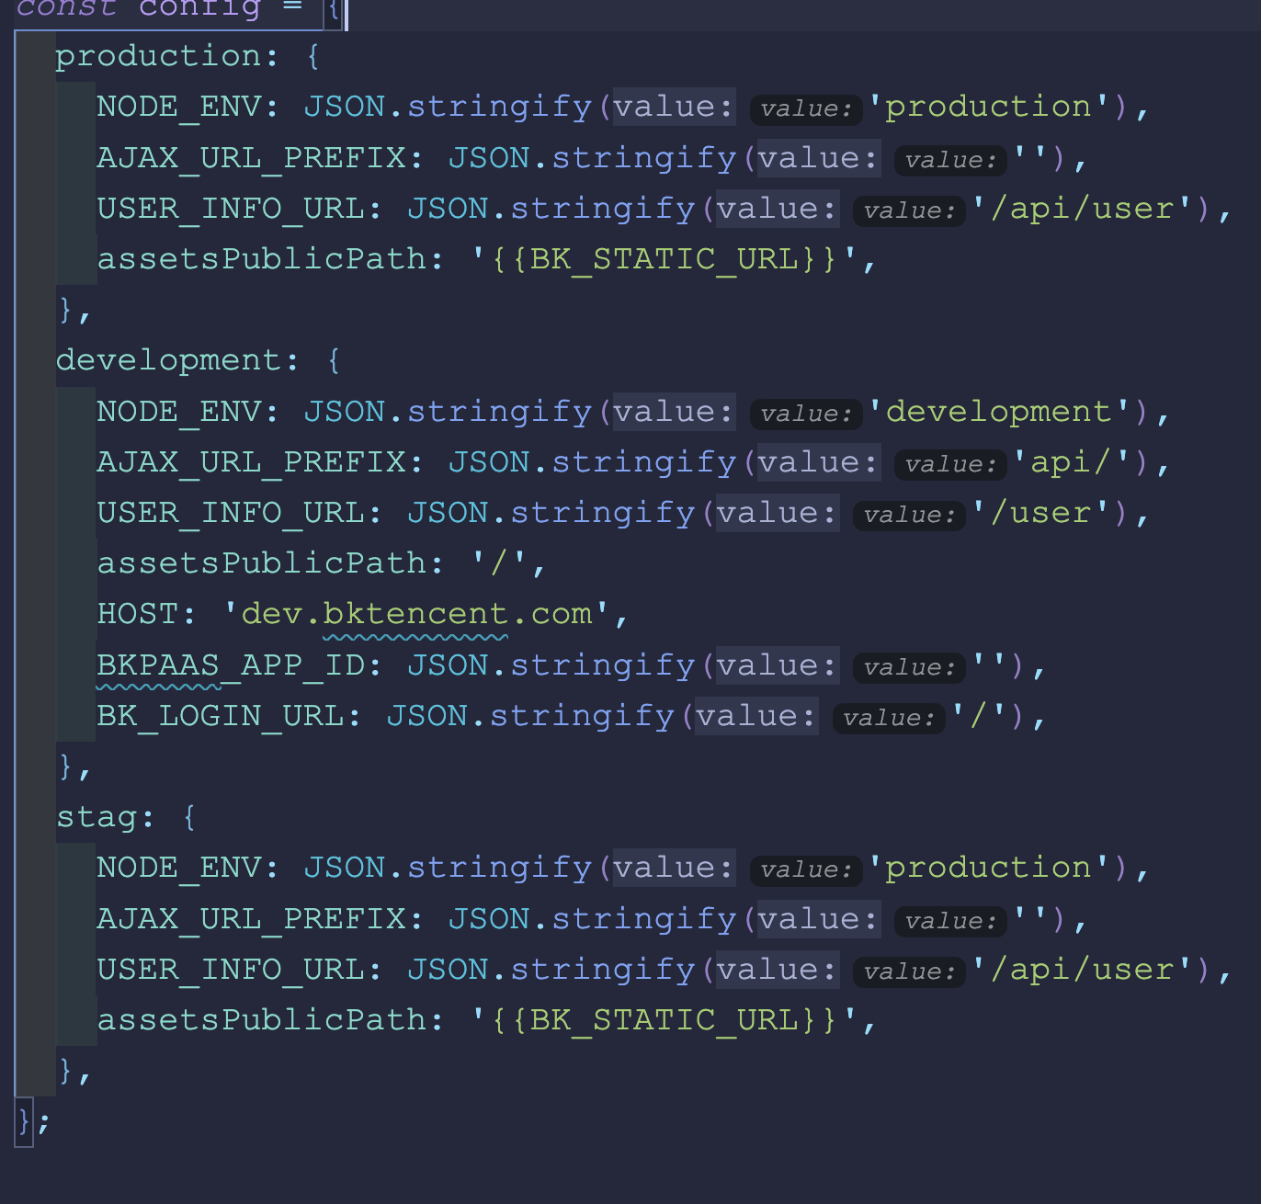
社区版Vue框架—— 环境配置
环境主要配置
Production 生产环境配置
stag 测试环境配置
development 本地开发配置
主要配置参数
NODE_ENV 环境标识
AJAX_URL_PREFIX 请求路径前缀
USER_INFO_URL 用户信息接口地址
assetsPublicPath 资源路径前缀
BK_LOGIN_URL 登陆地址

Slide 12
Vue进阶(vue-router/vuex)

Slide 13
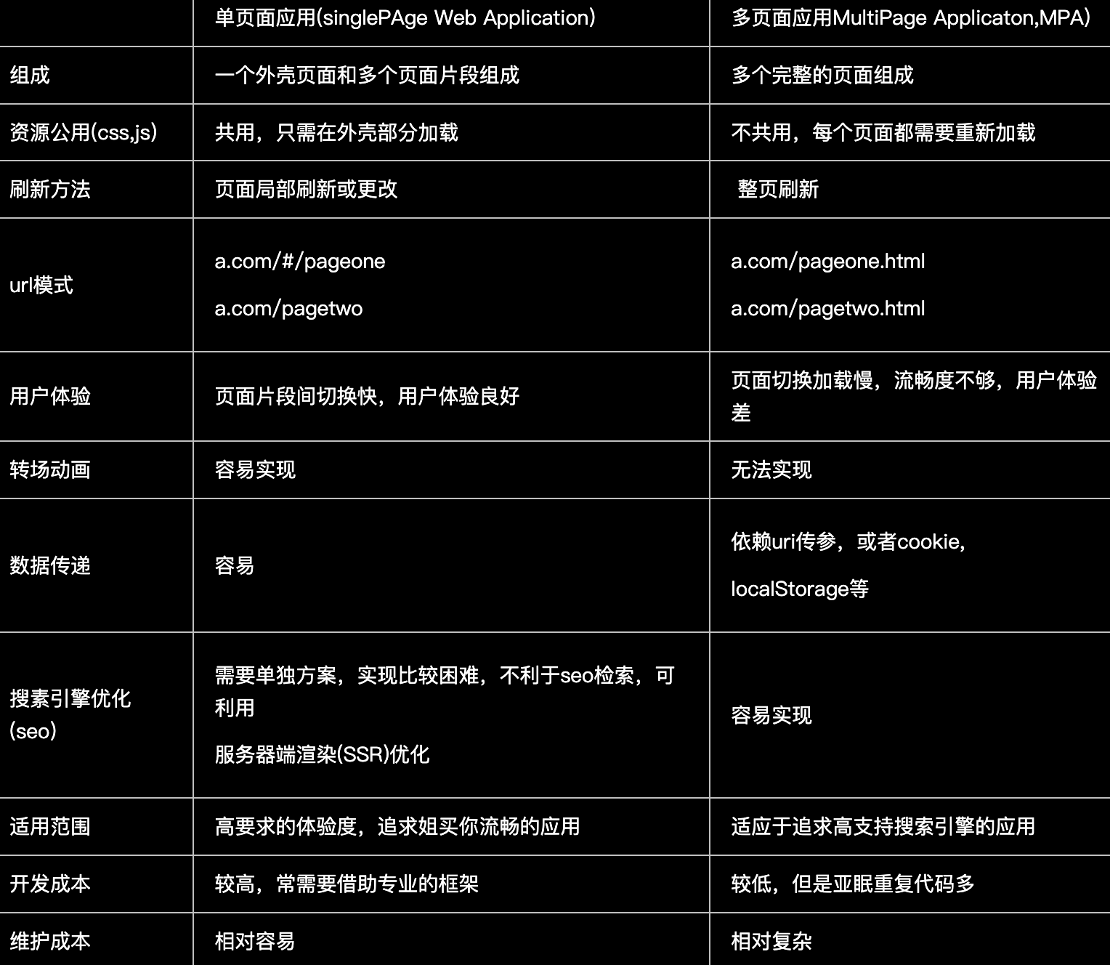
Vue项目开发—— SPA单页应用解析
SPA 是一种特殊的 Web 应用，是加载单个 HTML 页面并在用户与应用程序交互时动态更新该页面的组件内容

Slide 14
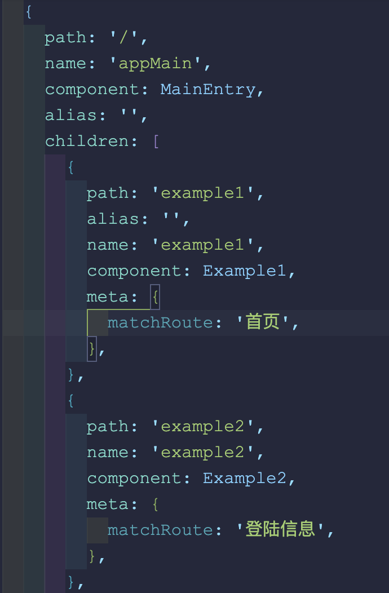
Vue项目开发—— vue-router
1、路由参数
Path => 路由url
Name => 路由名称
component => 路由展示组件
alias => 路由别名
children => 子路由
meta => 路由元信息

Slide 15
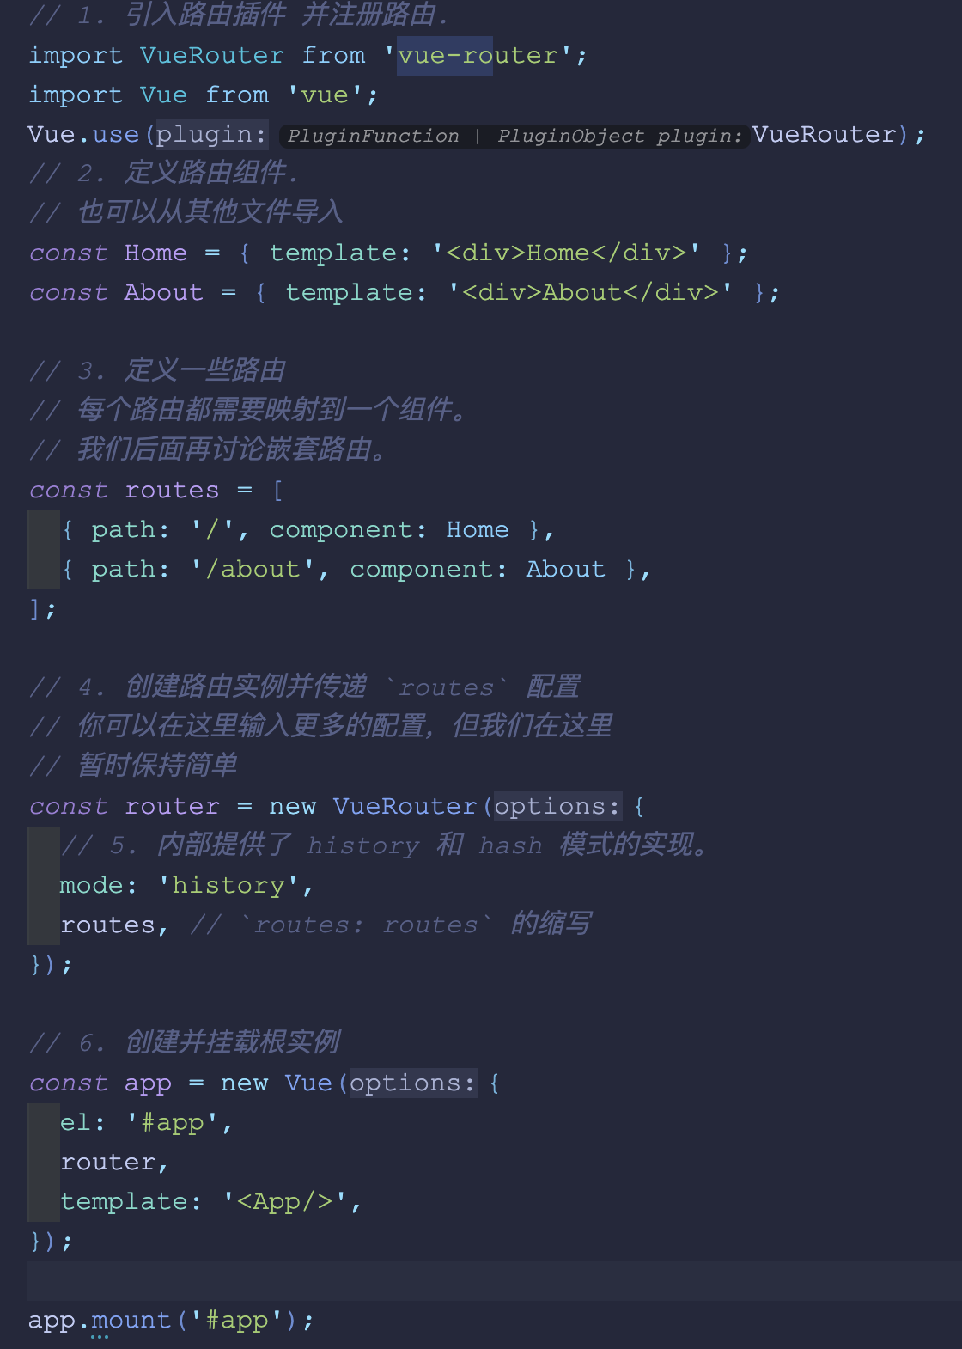
Vue项目开发—— vue-router
2、路由配置
配置路由模型及路由映射数据
hash模式：使用 URL hash 值来作路由。支持所有浏览器。切换不直接刷新页面
history：依赖 HTML5 History API 和服务器配置。切换是一次重定向

Slide 16
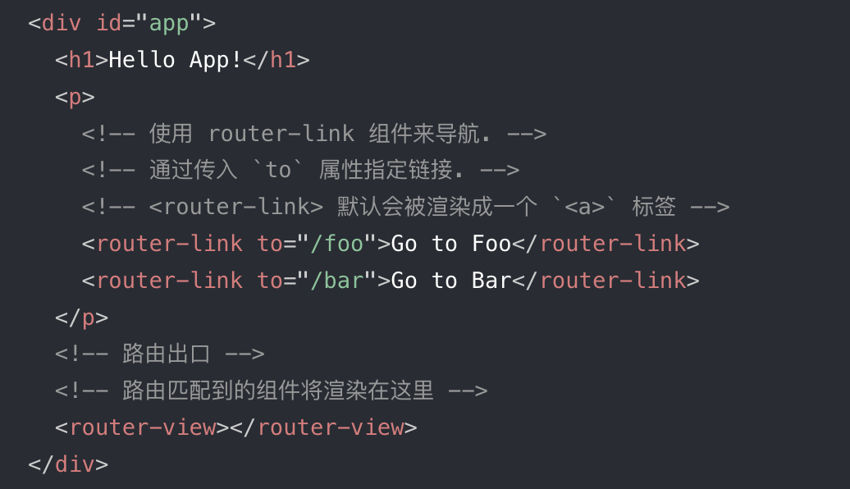
Vue项目开发—— vue-router
3、路由使用
routerView 路由标签
命中路由后会展示对应路由配置的component
routerLink 路由导航标签
配置to属性，可配置路由路径或者路由对象

Slide 17
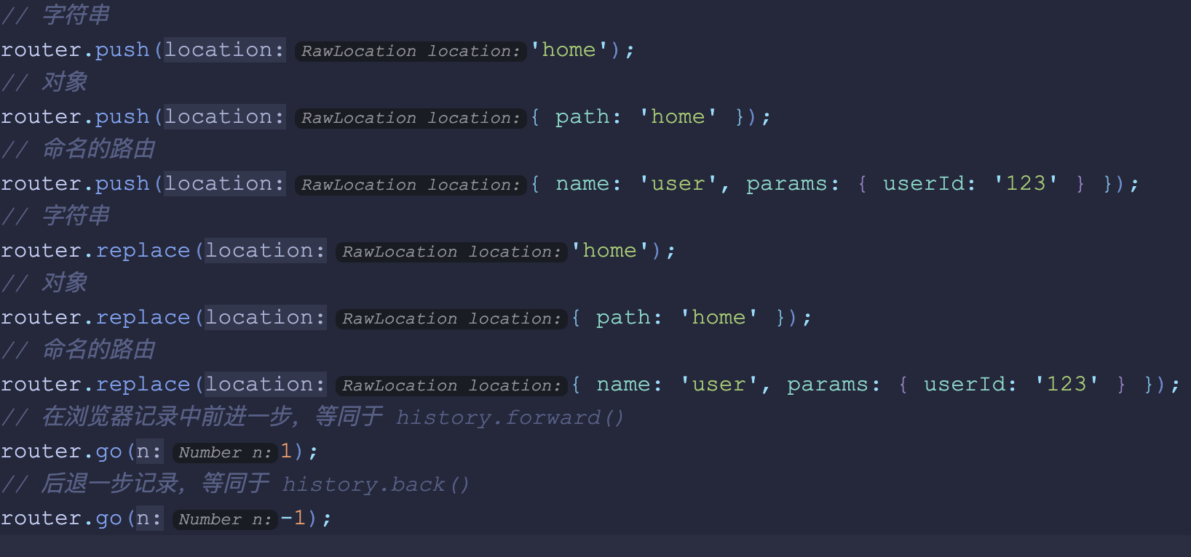
Vue项目开发—— vue-router
4、路由跳转
$router.push
向 history 栈添加一个新的记录,点击浏览器后退按钮回到上一个理由
参数是路由路径或者路由对象
$router.replace
不会向 history 添加新记录,替换掉当前的 history 记录
参数是路由路径或者路由对象
$router.go
history 记录中向前或者后退多少步,相当于 window.history.go(x)
参数是整数

Slide 18
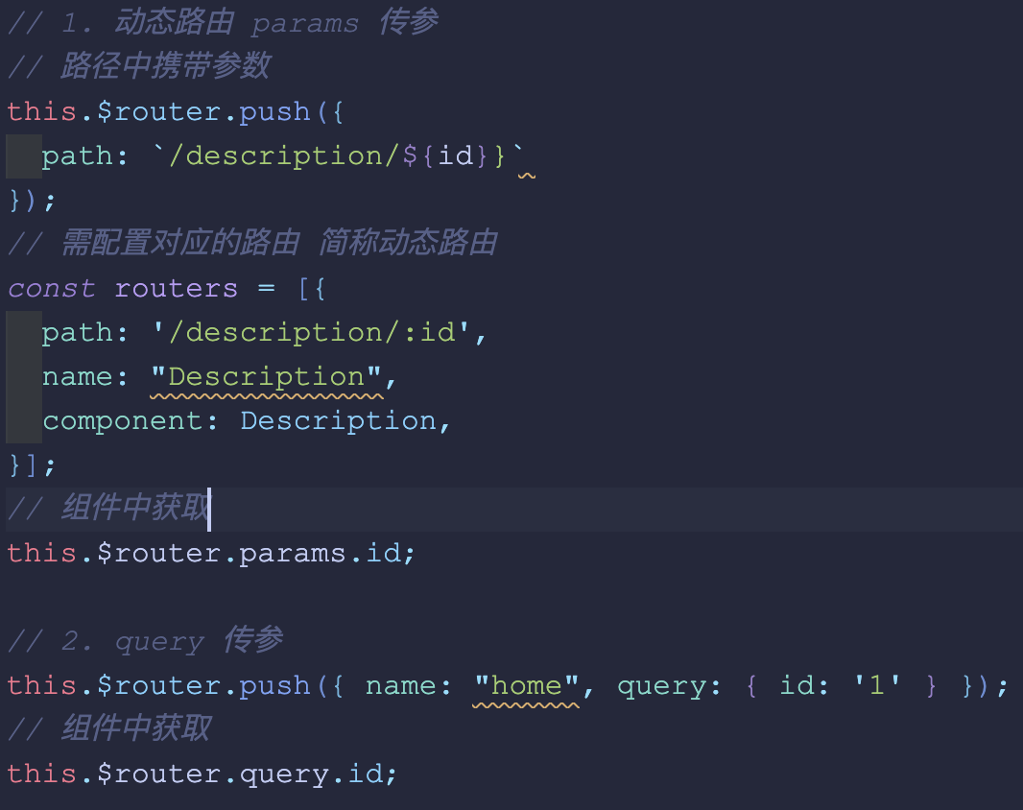
Vue项目开发—— vue-router
5、路由传参
$router.push 携带参数跳转
params ：通过路由属性中的name来确定匹配的路由，通过params来传递参数
query：使用path来匹配路由，然后通过query来传递参数,参数会显示在url后面 ?id=？

Slide 19
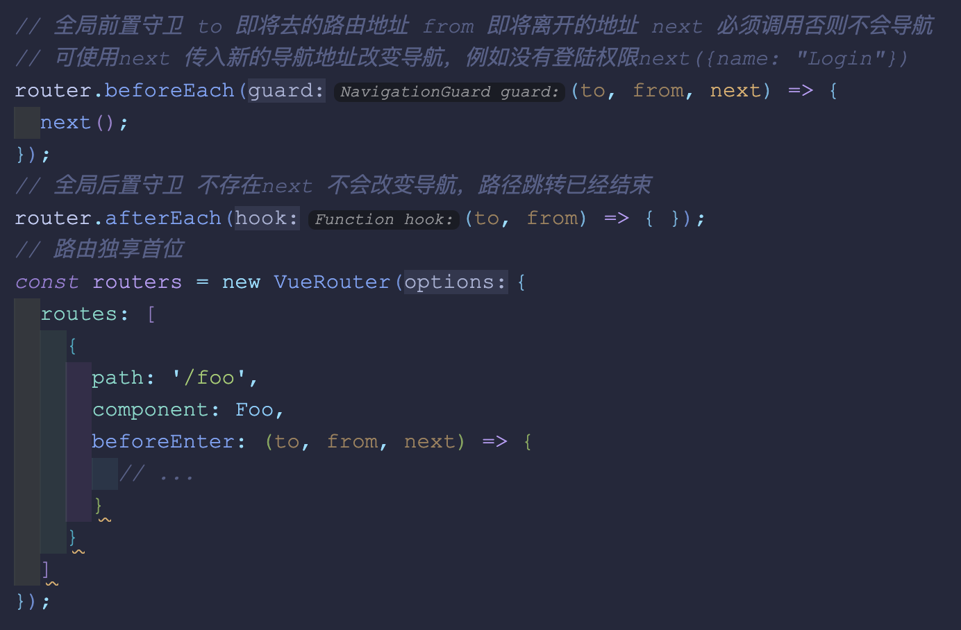
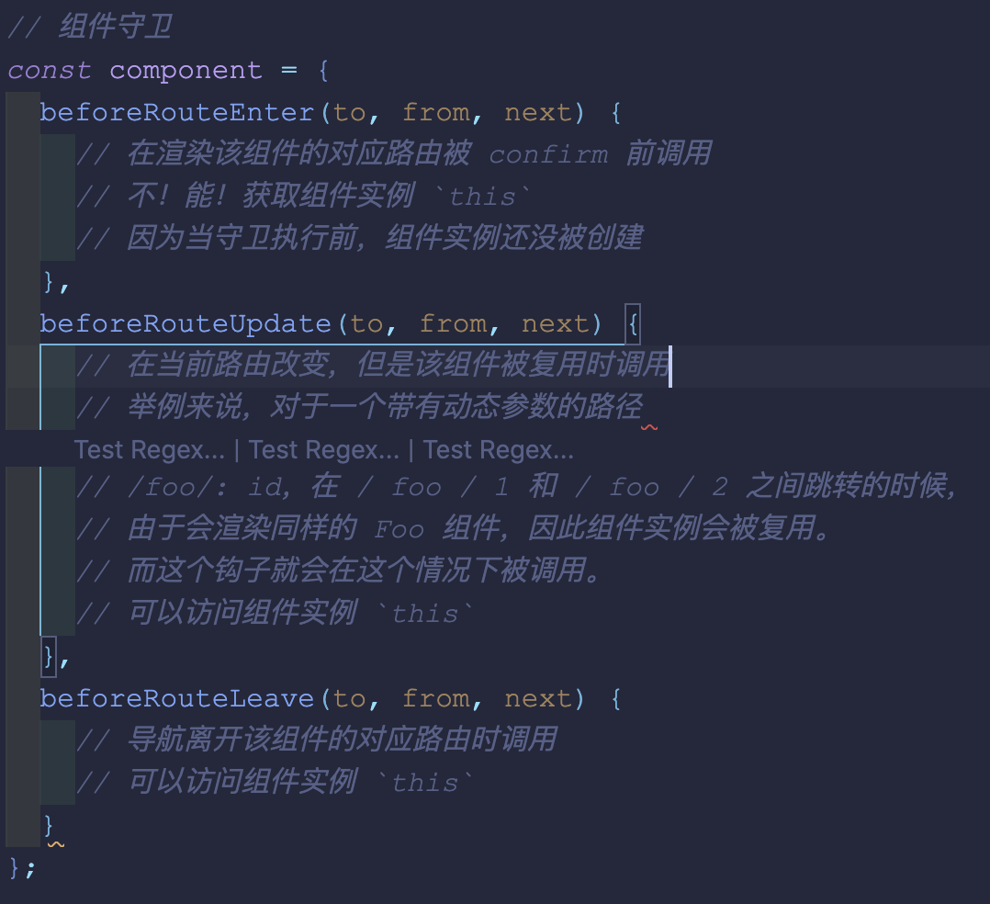
Vue项目开发—— vue-router
6、路由守卫
全局守卫
组件守卫

Slide 20
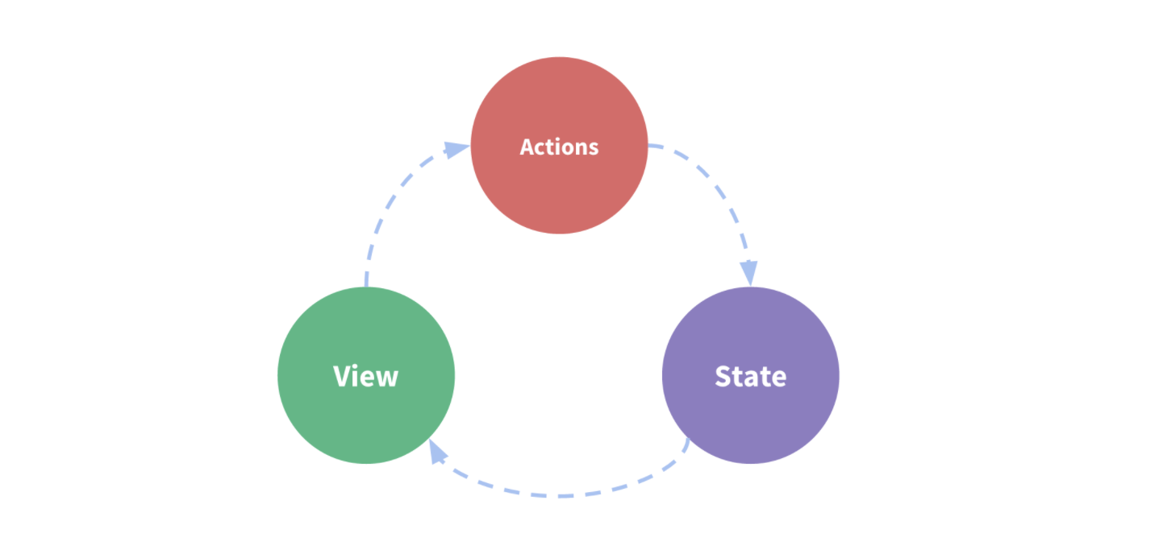
Vue项目开发—— Vuex
Vuex 是一个专为 Vue.js 应用程序开发的状态管理模式。它采用集中式存储管理应用的所有组件的状态，并以相应的规则保证状态以一种可预测的方式发生变化。
状态，驱动应用的数据源；
视图，以声明方式将状态映射到视图；
操作，响应在视图上的用户输入导致的状态变化。

Slide 21
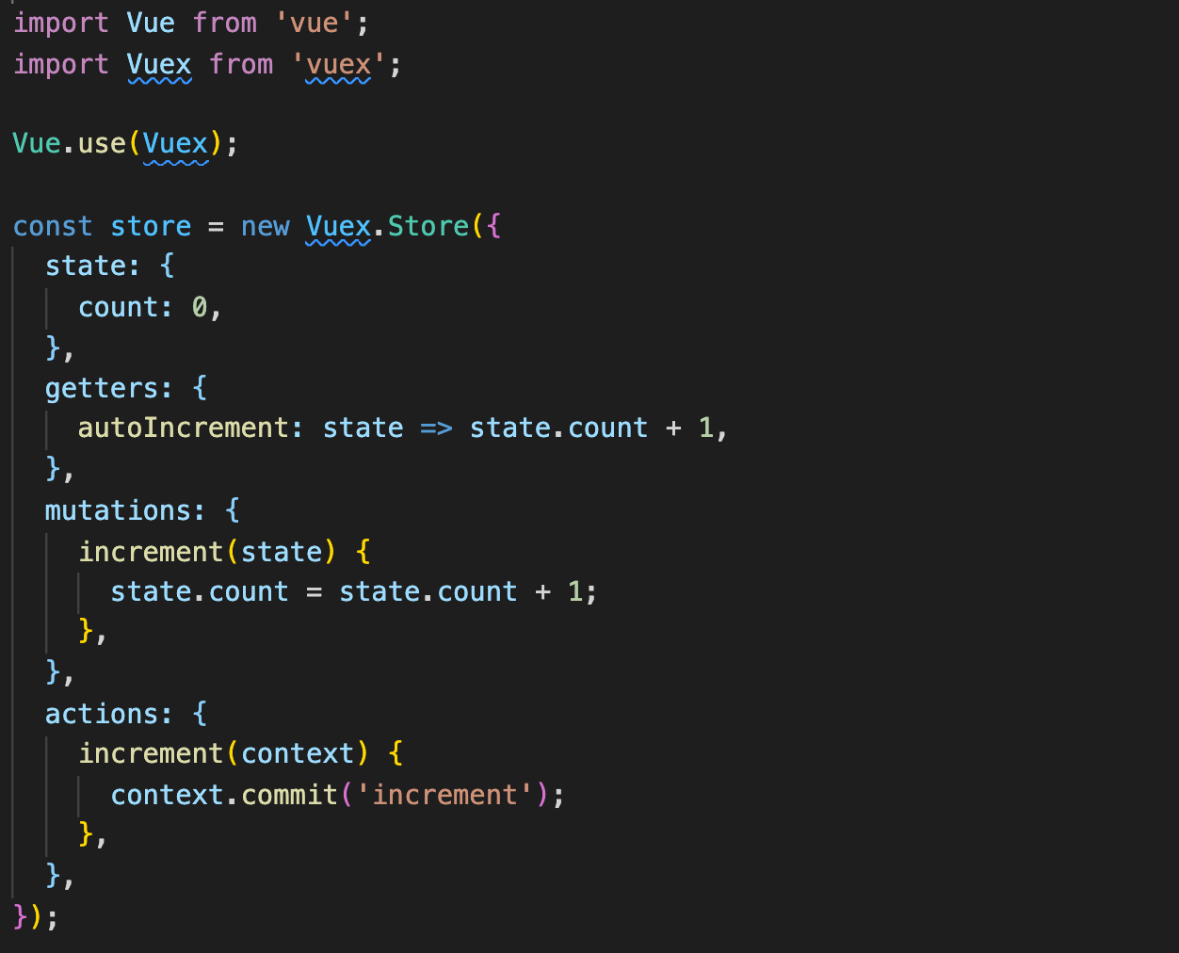
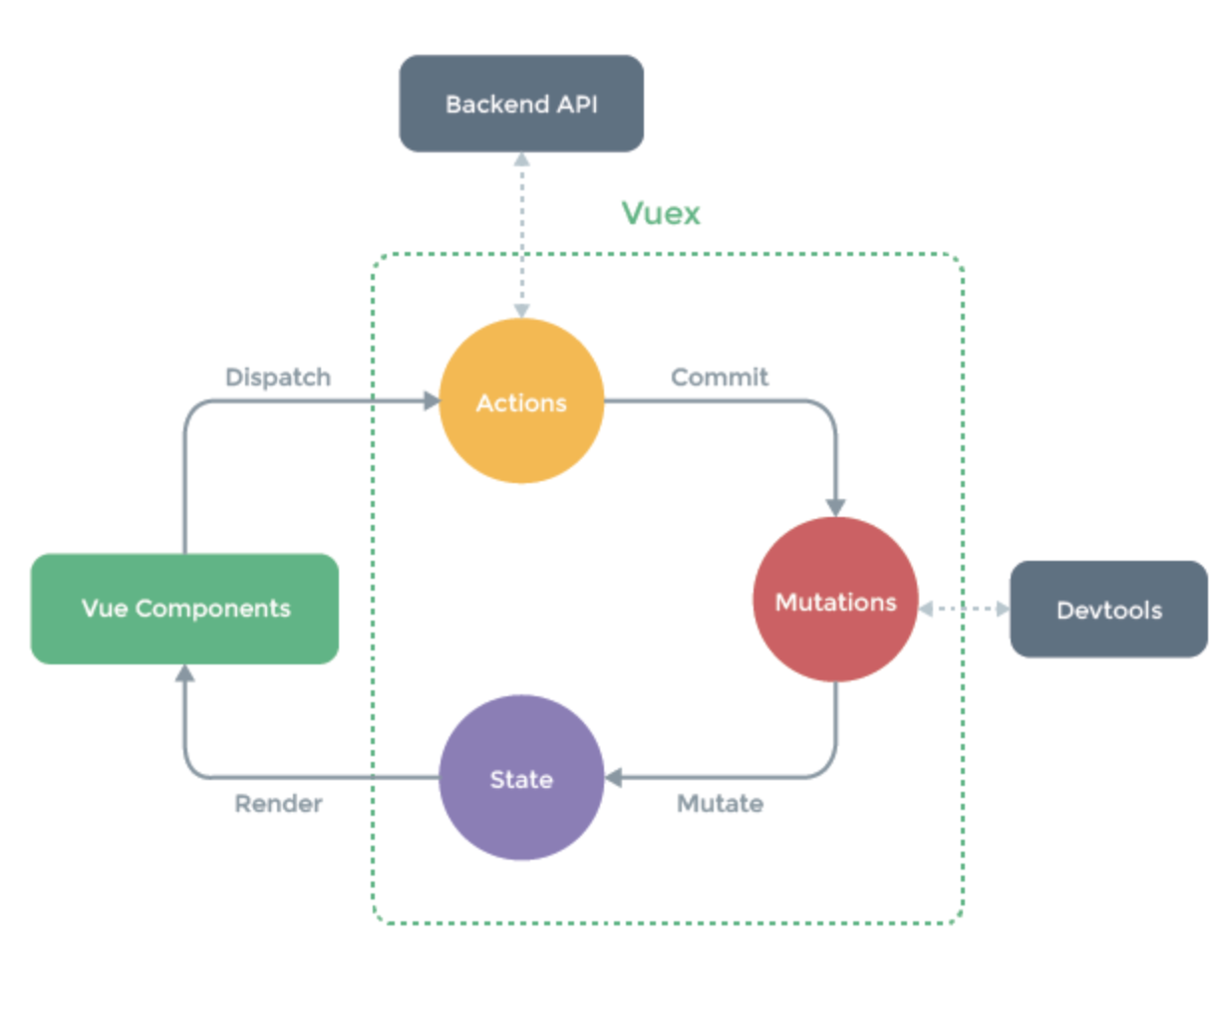
Vue项目开发—— Vuex注册

Slide 22
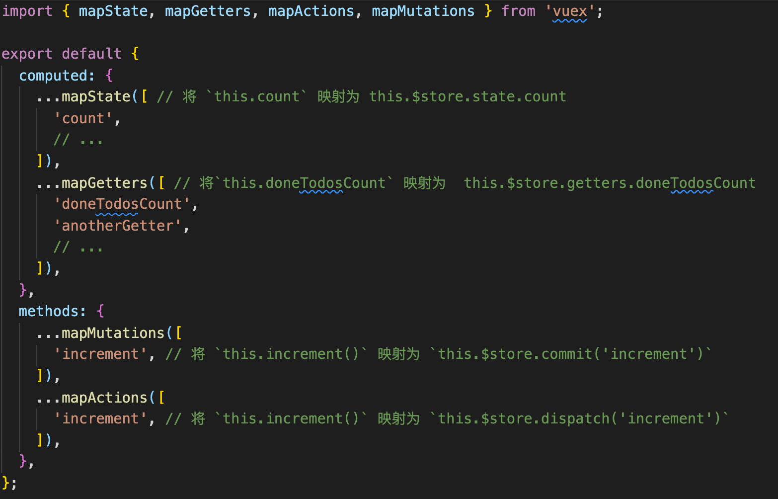
Vue项目开发—— Vuex使用
在组件中使用vuex的2种方式:
通过实例上的$store对象去获取对应的属性
通过vuex提供的组合api
得到的数据是一致的，只是一种语法糖的映射

Slide 23
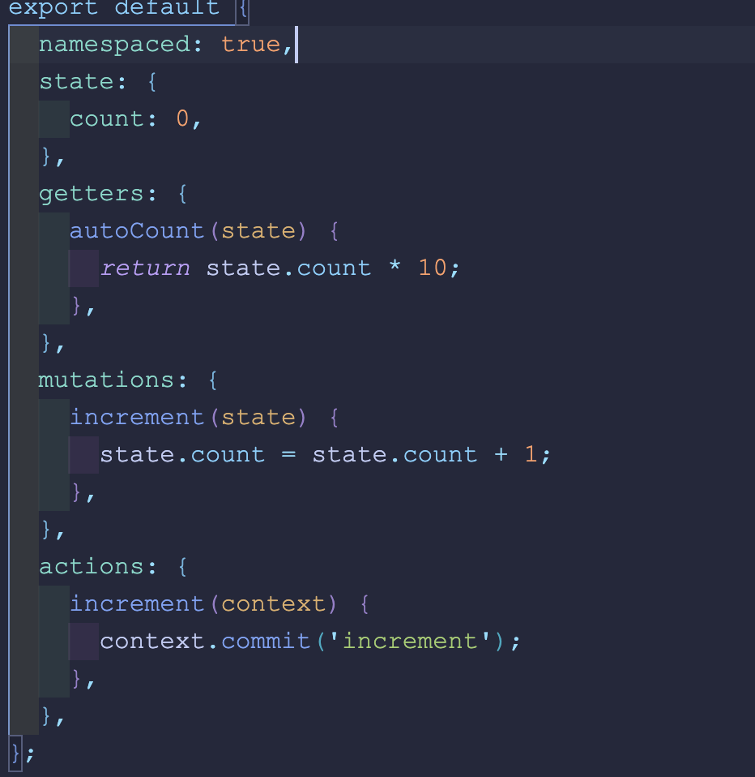
Vue项目开发—— Vuex模块化
Vuex模块化设置 => namespaced: true
模块化可解决：
参数,处理函数重复命名问题
模块化处理项目状态管理，更易维护

Slide 24
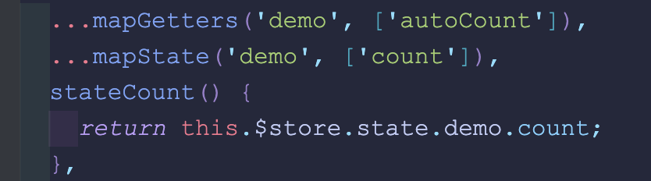
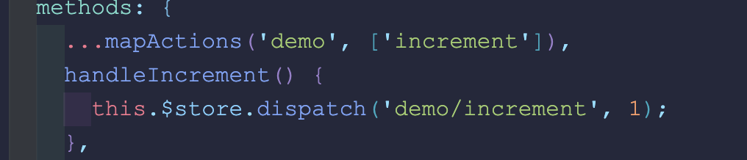
Vue项目开发—— Vuex模块化使用方式
模块化使用方式：
Vuex api 和 实例方法 第一个参数传模块名称

Slide 25
Vue项目开发—— 开发调试工具
⾕歌浏览器安装Vue.js devtools插件
在插件管理中开启插件

Slide 26
bk-magicBox 组件库使用 & 自定义组件开发

Slide 27
Vue项目开发—— 组件概念
一个完整的网页时复杂的，如果将其作为一个整体来进行开发，将会遇到以下问题：
代码凌乱臃肿
难以复用
不易协作
组件化开发，将一个复杂的页面分割成若干个独立的组件。每个组件包含自己的的逻辑样式，
再进行组合成一个完整的页面，当某个组件需要替换时只需要替换对应组件文件即可。
功能(js代码)
内容(模版代码)
样式(css的代码)
提高开发效率
方便重复使用
维护方便

Slide 28
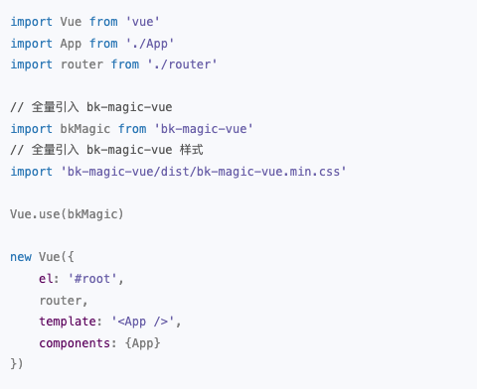
Vue项目开发—— magicBox Ui 组件库
npm i bk-magic-vue --save

Slide 29
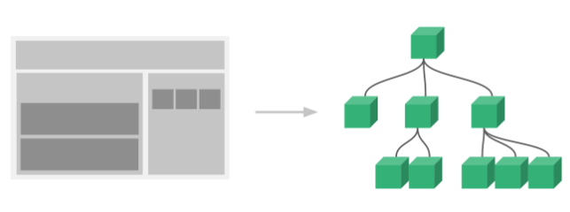
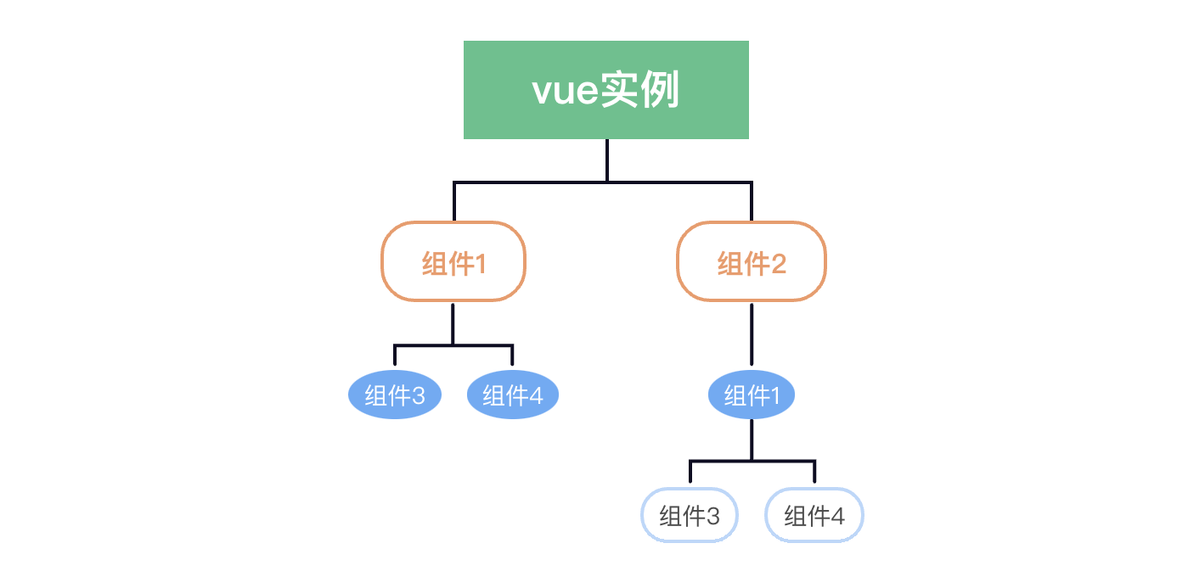
Vue项目开发—— 组件树
一个组件创建好后，必然会在各种地方使用它。它会多次出现在vue实例中，也可能被其他组件引用。
这种交叉使用的过程中，必然自上而下的形成了一棵组件树。
组件之间通信方式
Props / Emit
Ref 实例
vuex

Slide 30
Vue项目开发—— 组件通信
props / $emit
父组件通过 props的方式向子组件传递数据，而通过 $emit 子组件可以向父组件通信。
在Vue中，父子组件的关系可以总结为prop向下传递，事件向上传递。父组件通过prop给子组件下发数据，子组件通过事件给父组件发送信息。
每个Vue实例都实现了事件接口：
使用$on(evntName)监听事件；
使用$emit(eventName,optionalPayload)触发事件。
父组件可以在使用子组件的地方直接用v-on来监听子组件触发的事件。

Slide 31
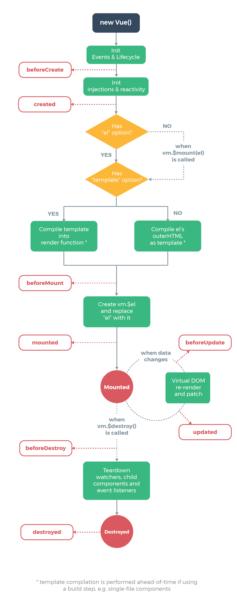
Vue项目开发—— 生命周期
beforeCreate => 创建之前，无法访问data中属性
Created => 已创建，可以访问data
beforeMount => 挂载之前，无法访问dom实例
Mounted => 挂载完毕，可以访问dom
beforeUpdate => 更新之前
Update => 已经更新
beforeDestory => 销毁之前，可以获取当前实例进行操作
Destory => 实例已销毁

Slide 32
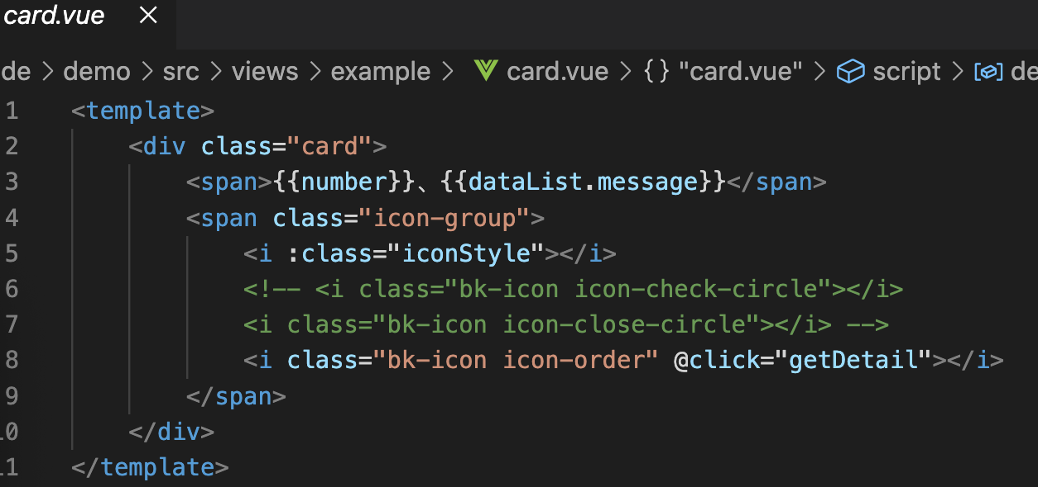
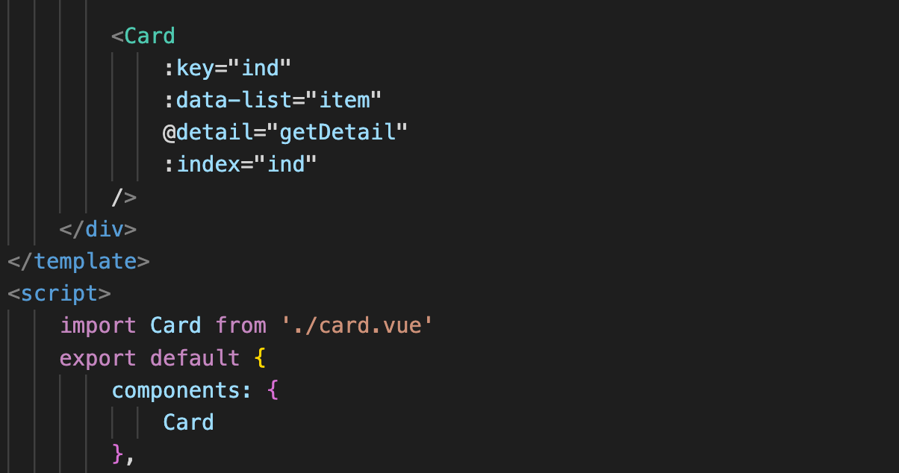
Vue项目开发—— 自定义组件
组件定义（创建.Vue组件）
Template => 写dom元素
Script => js逻辑
Style => css 样式
组件注册
局部组件：在父级组件内引入对应组件文件，注入component
全局组件：使用VUE.component(组件名称, 组件文件)注册
组件使用
模版里component中注册组件的名称
全局组件注册时的名称

Slide 33
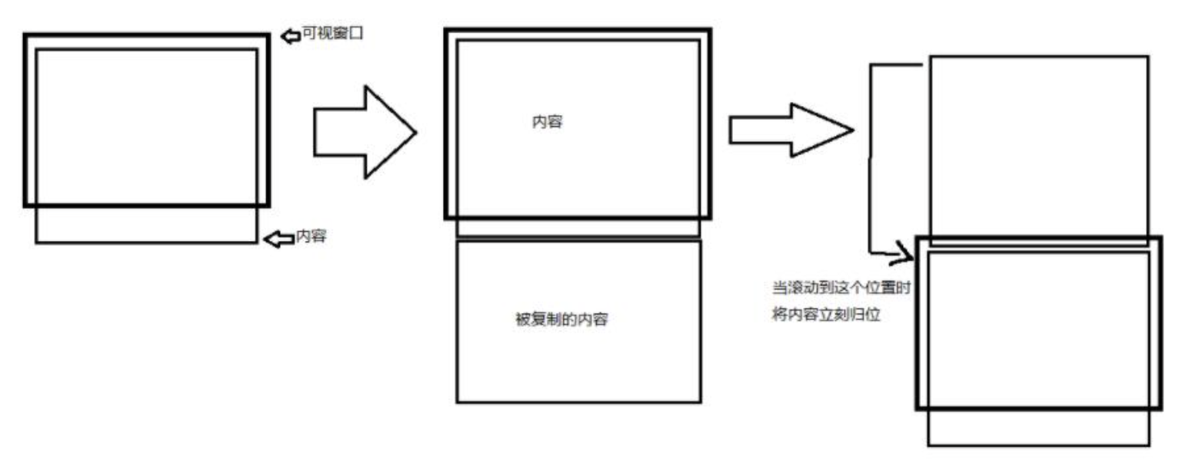
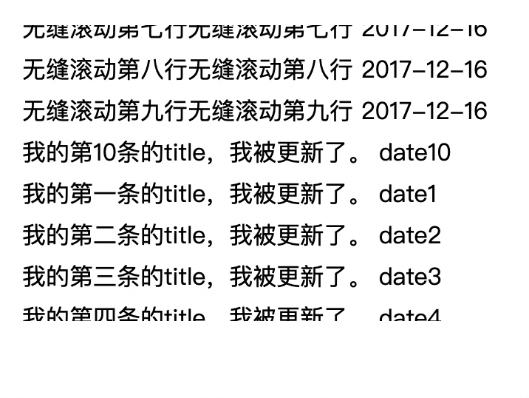
Vue项目开发—— 实战自定义组件无缝滚动组件

Slide 34
lessCode自定义业务组件

Slide 35
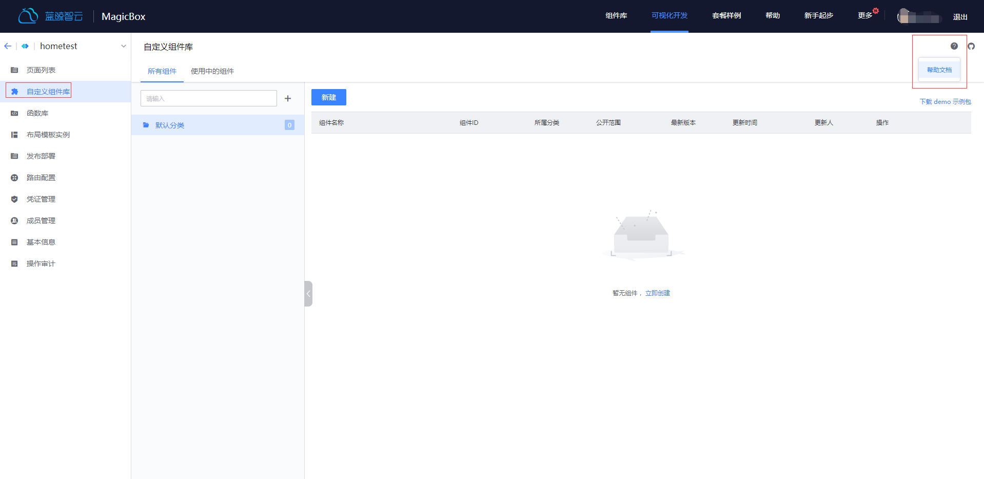
查看自定义组件文档
第二步：点击查看帮助文档
第一步：进入自定义组件库页面

Slide 36
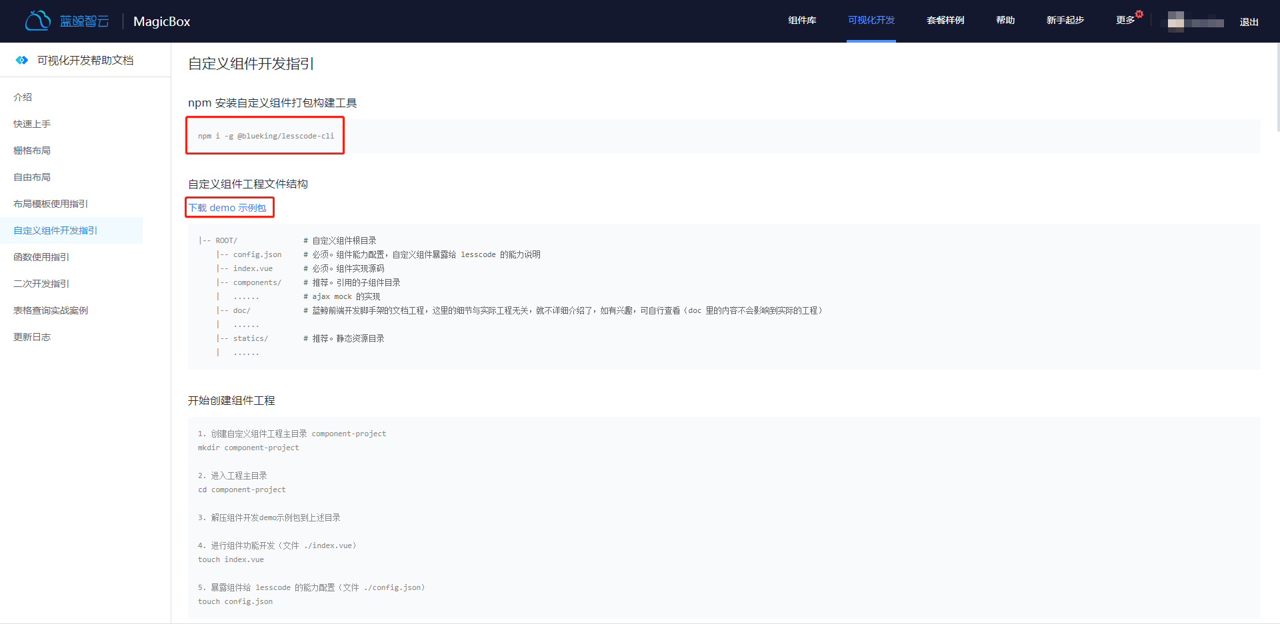
安装工具，下载模板
第一步：执行下面的命令，安装打包工具
第二步：下载自定义组件模板

Slide 37
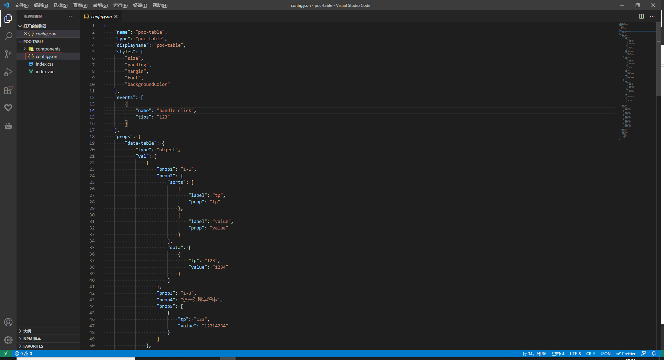
基于文档编写代码

Slide 38
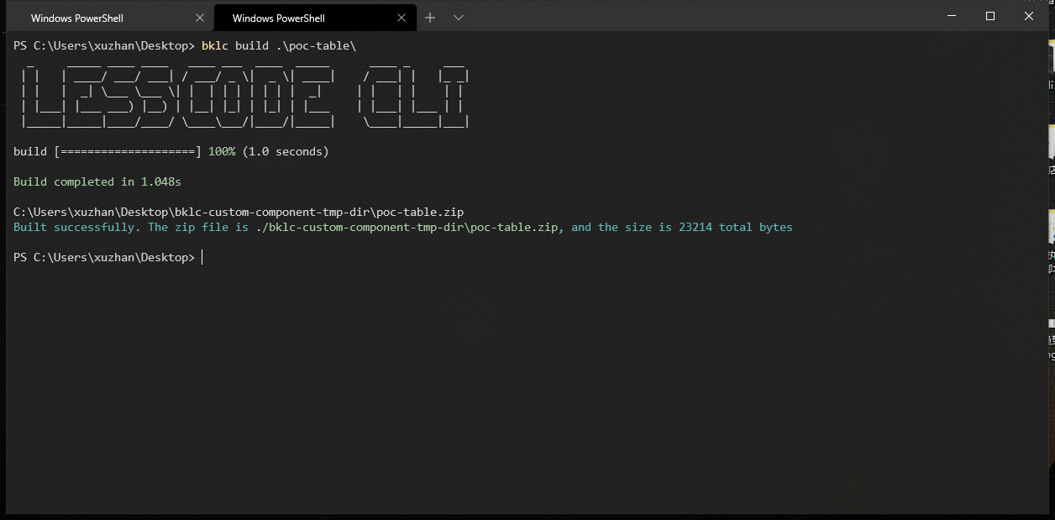
使用工具进行打包
执行 bklc build 路径，机会在当前路径下生成打包后的文件

Slide 39
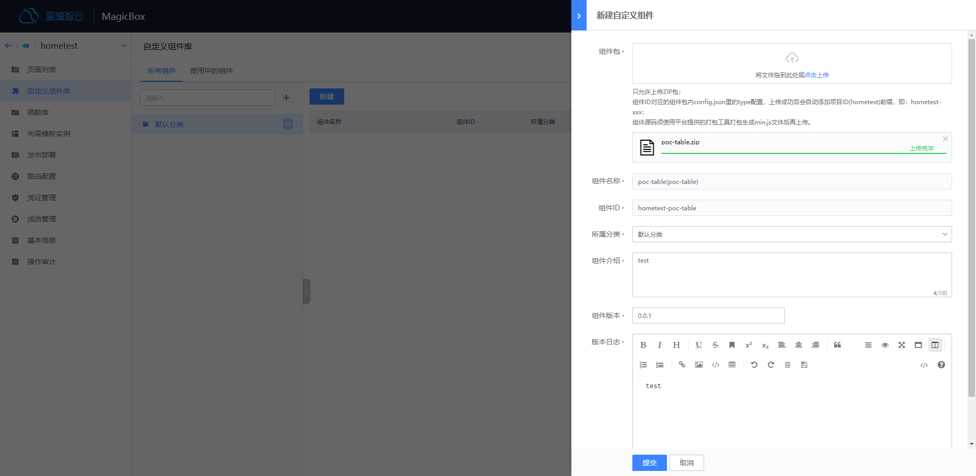
发布自定义组件
第三步：选择刚刚打包生成的文件
第一步：进入自定义组件库页面
第二步：点击新增自定义组件
第四步：填写相应的参数

Slide 40
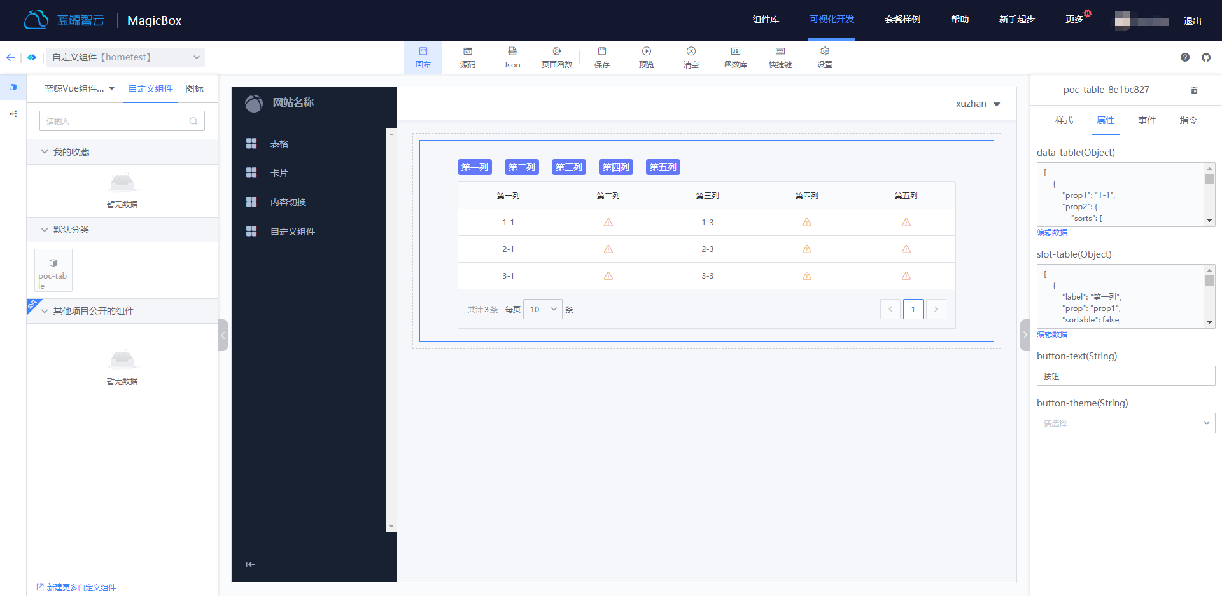
使用自定义组件
第一步：点击自定义组件
第二步：选择自定义组件，拖入画布中

Slide 41
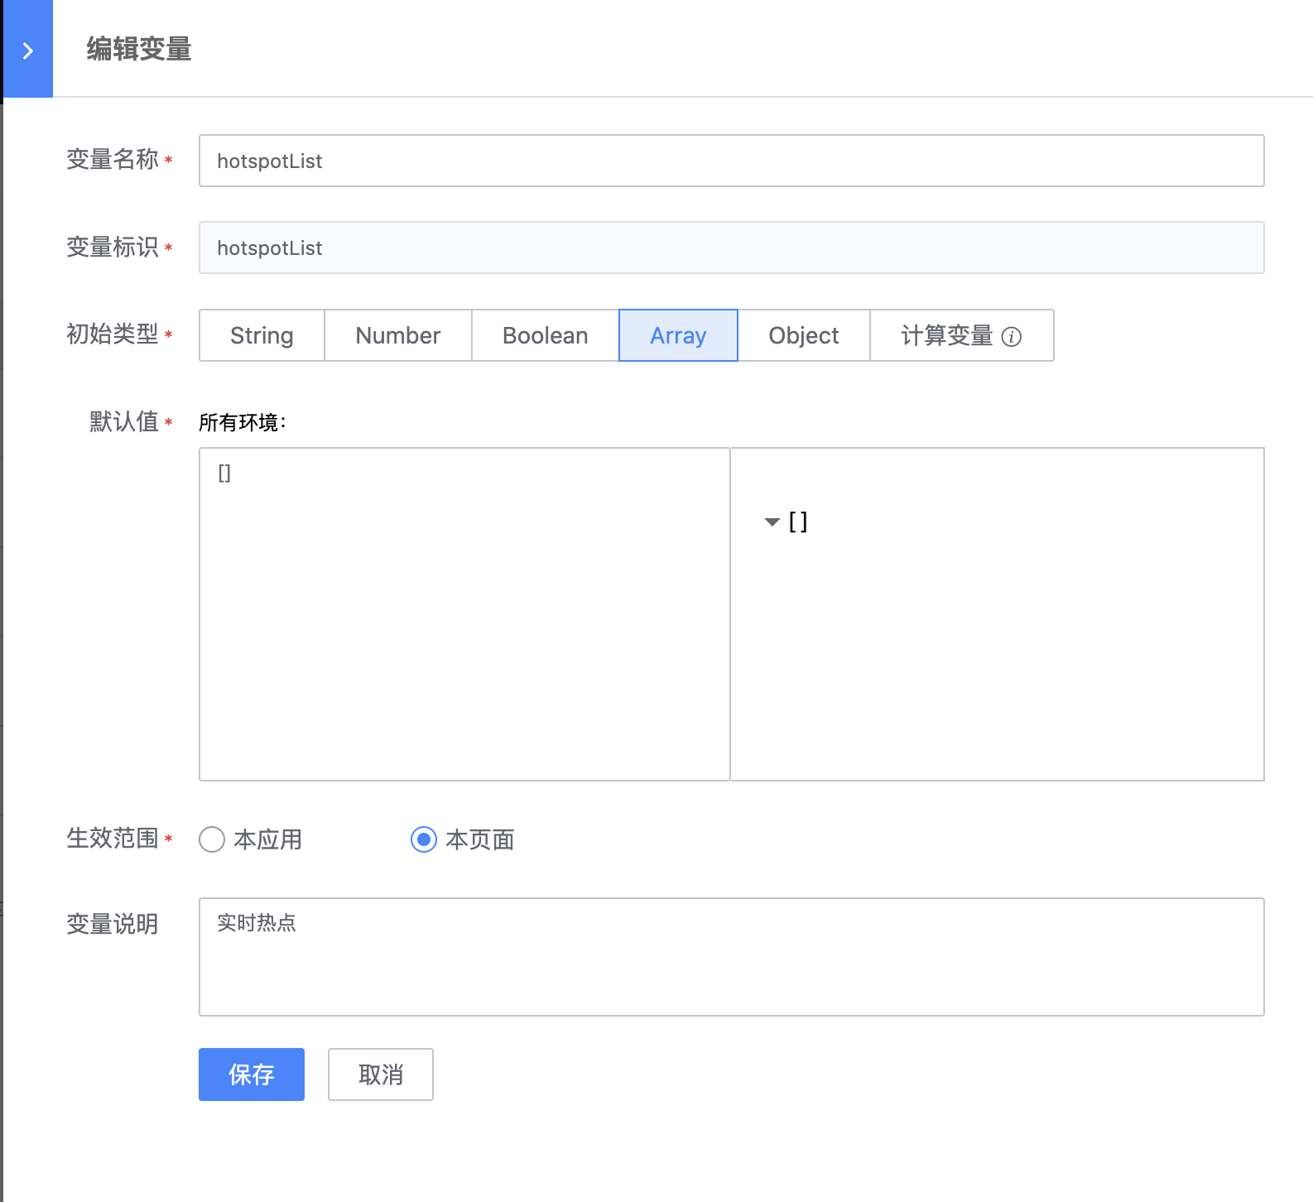
自定义组件—— 热点滚动关联LessCode
1、新建页面变量
点击页面变量
新建一个全局变量用于热点滚动组件使用

Slide 42
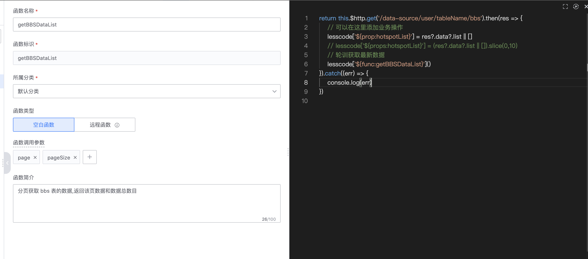
自定义组件—— 关联LessCode
2、新建页面函数
点击页面函数
新增一个数据函数调用接口，并轮询接口获取最新数据
将数据赋值给新增的页面变量

Slide 43
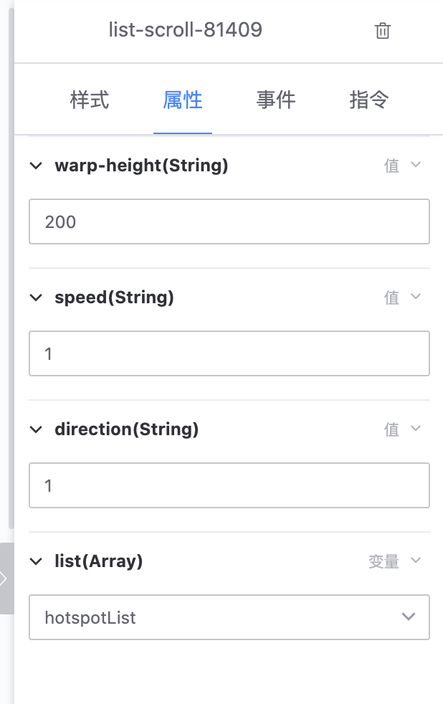
自定义组件—— 关联LessCode
3、使用组件
拖入list-scroll组件
设置合适的高度，需要注意warp-height 高度必须要小于第一个UL元素数据展示的高度
绑定变量

Slide 44
自定义组件—— 关联LessCode
4、预览
拖入list-scroll组件
设置合适的高度，需要注意warp-height 高度必须要小于第一个UL元素数据展示的高度
绑定变量

Slide 45
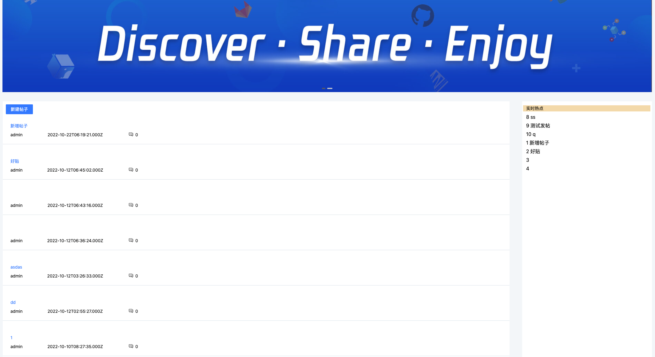
小作业
根据课程实操内容，实现自定义组件，并放置于lessCode展示
2、路由传参

Slide 46


官方微信公众号
蓝鲸高校培训群
作业实战手册&作业提交方式：https://gitee.com/bk_saas/homework_guide/blob/master/

